Slide 1
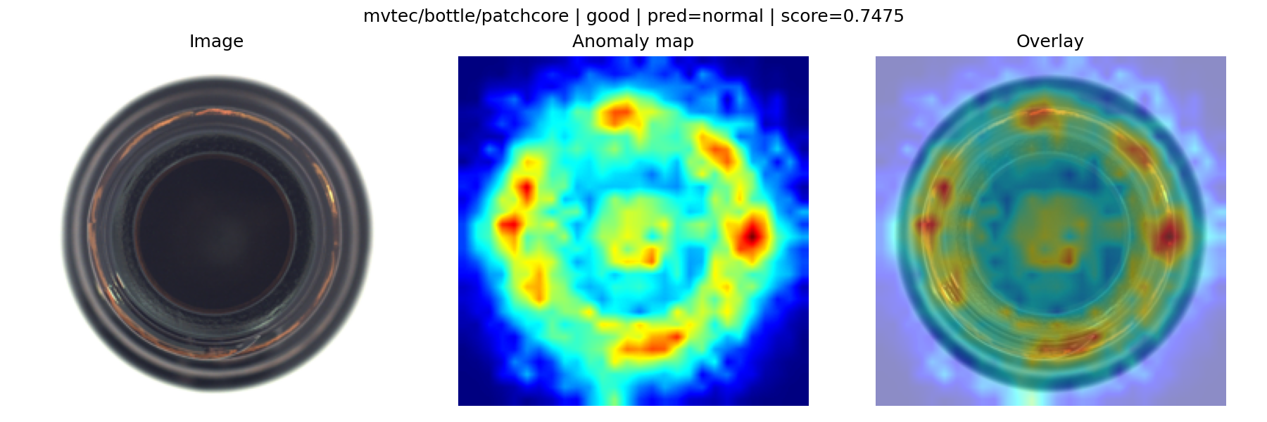
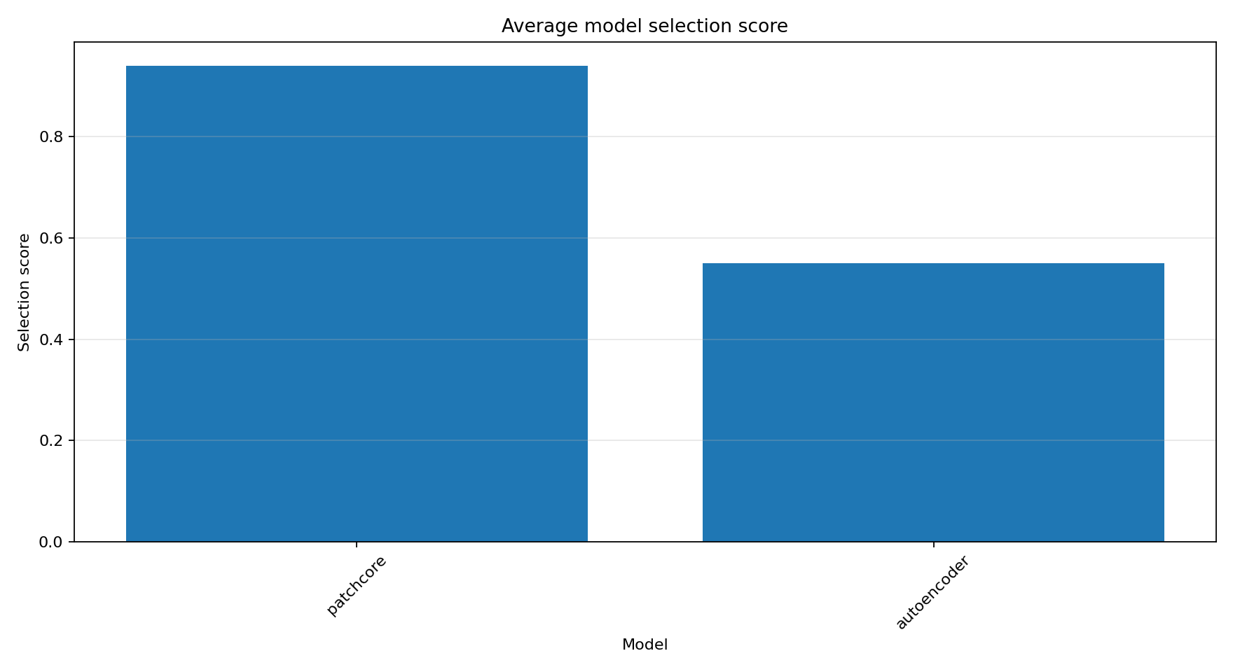
DefectVision-AD
산업 제품 이미지 기반
결함 이상탐지 및 Heatmap 시각화
MVTec AD 6개 category · AutoEncoder vs PatchCore · Streamlit/EC2 데모
발표 3분 + Q&A 1분
발표일 2026.06.16
인하공업전문대학 컴퓨터정보공학과(심화) 1학년
202647025 김준섭
GitHub: github.com/wnstjq0915/DefectVision-AD-Proj
DefectVision-AD | 김준섭 | 2026.06.16 | 1/8
Notes:
발표 대본(약 15초) 안녕하세요. 저는 인하공업전문대학 컴퓨터정보공학과 심화과정 1학년 김준섭입니다. 발표할 프로젝트는 DefectVision-AD입니다. 정상 제품 이미지만 학습한 뒤, 테스트 이미지가 정상인지 불량인지 판별하고, 결함 의심 영역을 heatmap으로 보여주는 산업 이미지 이상탐지 프로젝트입니다. 발표는 문제 정의, 모델, 결과, 배포 순서로 진행하겠습니다. 예상 Q&A 메모 Q. 왜 일반 이미지 분류가 아니라 이상탐지로 접근했나요? A. 산업 현장에서는 결함 종류가 다양하고 결함 데이터가 충분하지 않은 경우가 많기 때문에 정상 데이터 중심 학습이 더 현실적인 가정입니다.

Slide 2
1. 문제 정의: 결함을 맞히고, 위치까지 설명하기
정상 제품 데이터가 더 많은 제조 환경을 가정한 one-class anomaly detection
입력
정상/불량
모델 판단
제품 이미지
1장 또는 batch
정상 패턴과 얼마나 다른가?
Anomaly score
Heatmap overlay
핵심 요구사항
정상 데이터 중심
설명 가능한 결과
웹 데모 배포
결함 데이터가 부족한 실제 현장 가정
어느 영역을 결함으로 봤는지 heatmap으로 표시
Streamlit에서 테스트 이미지 선택 후 즉시 예측
DefectVision-AD | 김준섭 | 2026.06.16 | 2/8
Notes:
발표 대본(약 25초) 이 프로젝트의 문제는 이미지 한 장을 입력받아 정상인지 불량인지 판단하고, 동시에 어떤 위치가 이상한지도 시각화하는 것입니다. 실제 제조 환경에서는 정상 제품 이미지는 비교적 많지만, 모든 결함 유형을 충분히 모으기 어렵습니다. 그래서 정상 이미지를 중심으로 학습하는 one-class anomaly detection으로 접근했습니다. 출력은 정상/불량 판정, anomaly score, 그리고 heatmap overlay입니다. 단순 분류보다 중요한 점은 모델 판단 근거를 시각적으로 보여주는 것입니다. 예상 Q&A 메모 Q. 왜 heatmap이 필요한가요? A. 불량 여부만 알려주면 사람이 재검사할 때 원인을 찾기 어렵습니다. Heatmap은 모델이 이상하다고 본 영역을 보여주기 때문에 현장 설명력과 검수 효율을 높입니다.

Slide 3
2. 데이터셋: MVTec AD 6개 category로 최종 실험
학습 시간과 배포 용량을 고려해 object/texture가 섞이도록 6개 category 선정
bottle
객체형 제품
cable
복잡한 선형 구조
capsule
작은 원형 제품
carpet
texture 표면
grid
반복 패턴
hazelnut
자연물 형태
데이터 분할 원칙
Category별 데이터 수 예시
1. train/good: 정상 이미지 중심 학습 2. validation: train/good 중 15% 분리 3. test: 정상 + 결함 이미지로 최종 평가 4. ground_truth mask: Pixel AUROC 계산
Category
Train
Val
Test
bottle
209
31
83
cable
224
34
150
capsule
219
33
132
carpet
280
42
117
grid
264
40
78
hazelnut
391
59
110
DefectVision-AD | 김준섭 | 2026.06.16 | 3/8
Notes:
발표 대본(약 25초) 최종 실험에는 MVTec AD 데이터셋을 사용했습니다. 전체 15개 category 중 학습 시간과 Colab GPU 제한을 고려해서 bottle, cable, capsule, carpet, grid, hazelnut 총 6개를 선택했습니다. 객체형 제품과 texture 제품이 섞이도록 구성했습니다. 학습은 train/good의 정상 이미지만 사용하고, 그중 15퍼센트를 validation으로 분리해 AutoEncoder의 early stopping에 사용했습니다. 최종 평가는 test good과 test defect를 함께 사용했고, 결함 위치 평가는 ground truth mask를 사용했습니다. 예상 Q&A 메모 Q. 왜 전체 15개 category가 아니라 6개만 사용했나요? A. AutoEncoder 장기 학습과 PatchCore memory bank 생성 시간이 길어서 전체 실험이 어렵다고 판단했습니다. 대신 객체형과 texture형이 모두 포함되도록 대표 category 6개를 선정했습니다.

Slide 4
3. 모델 구조: AutoEncoder baseline vs PatchCore-style
직접 학습 모델과 pretrained feature 기반 모델을 비교
AutoEncoder
Input
Encoder
Latent
Decoder
MSE
학습 방식 차이
3×256×256
Conv Down
256 ch
Reconstruct
Score/Map
AutoEncoder
from scratch
PatchCore
ImageNet pretrained
ResNet18 feature 사용
PatchCore-style
Input
ResNet18
Features
Memory bank
Nearest dist
Image
pretrained
layer1/2
normal patches
Score/Map
공통 전처리: RGB 변환 → 256×256 resize → ImageNet normalization
DefectVision-AD | 김준섭 | 2026.06.16 | 4/8
Notes:
발표 대본(약 35초) 모델은 두 가지를 비교했습니다. 첫 번째는 직접 구현한 AutoEncoder입니다. 정상 이미지를 입력으로 받아 다시 복원하도록 처음부터 학습하고, 원본과 복원 이미지의 차이를 anomaly score와 anomaly map으로 사용했습니다. 두 번째는 PatchCore-style 모델입니다. ImageNet pretrained ResNet18에서 중간 feature를 추출하고, 정상 이미지 feature를 memory bank에 저장한 뒤 테스트 patch와의 최근접 거리로 이상 점수를 계산했습니다. AutoEncoder는 구조가 단순해 baseline으로 적합하고, PatchCore는 pretrained feature를 활용하기 때문에 산업 이상탐지에서 더 강한 성능을 기대할 수 있습니다. 예상 Q&A 메모 Q. PatchCore는 학습을 안 하는 건가요? A. 일반적인 gradient update 학습은 하지 않았습니다. 대신 정상 이미지의 feature를 추출해 memory bank를 구축하고, 테스트 시 거리 기반으로 anomaly score를 계산합니다.

Slide 5
4. 학습·평가 방법: 성능과 위치 탐지를 함께 비교
Accuracy만 사용하지 않고 AUROC, F1, Pixel AUROC를 함께 반영
AutoEncoder 안정화 설정
평가 지표
1. max epoch 80, min epoch 20 2. validation ratio 0.15 + early stopping 3. AdamW, LR 0.0005, weight decay 0.0001 4. 10 epoch마다 Drive resume checkpoint
Accuracy · 전체 정답률
Precision · 불량 판정 신뢰도
Recall · 불량 미검출 방지
F1 · Precision/Recall 균형
AUROC · threshold 독립 분류력
Pixel AUROC · 결함 위치 탐지
selection_score = 0.40×AUROC + 0.25×F1 + 0.25×Pixel AUROC + 0.10×Accuracy
모델 선택 기준: 정상/불량 분류력 + 결함 위치 탐지 품질을 모두 반영
DefectVision-AD | 김준섭 | 2026.06.16 | 5/8
Notes:
발표 대본(약 25초) 평가에서는 accuracy만 사용하지 않았습니다. 이상탐지는 데이터 불균형이 있을 수 있어서 accuracy만 높아도 실제 불량을 놓칠 수 있기 때문입니다. 그래서 precision, recall, F1, AUROC, Pixel AUROC를 함께 계산했습니다. 최종 모델 선택은 AUROC 40%, F1 25%, Pixel AUROC 25%, Accuracy 10%의 가중합인 selection score로 판단했습니다. 이를 통해 정상/불량 분류력뿐 아니라 결함 위치를 잘 찾는지도 함께 평가했습니다. 예상 Q&A 메모 Q. 왜 selection score에 Accuracy 비중이 낮나요? A. 정상/불량 비율에 따라 accuracy가 과대평가될 수 있어서, threshold에 덜 민감한 AUROC와 실제 불량 탐지 균형인 F1을 더 크게 반영했습니다.

Slide 6
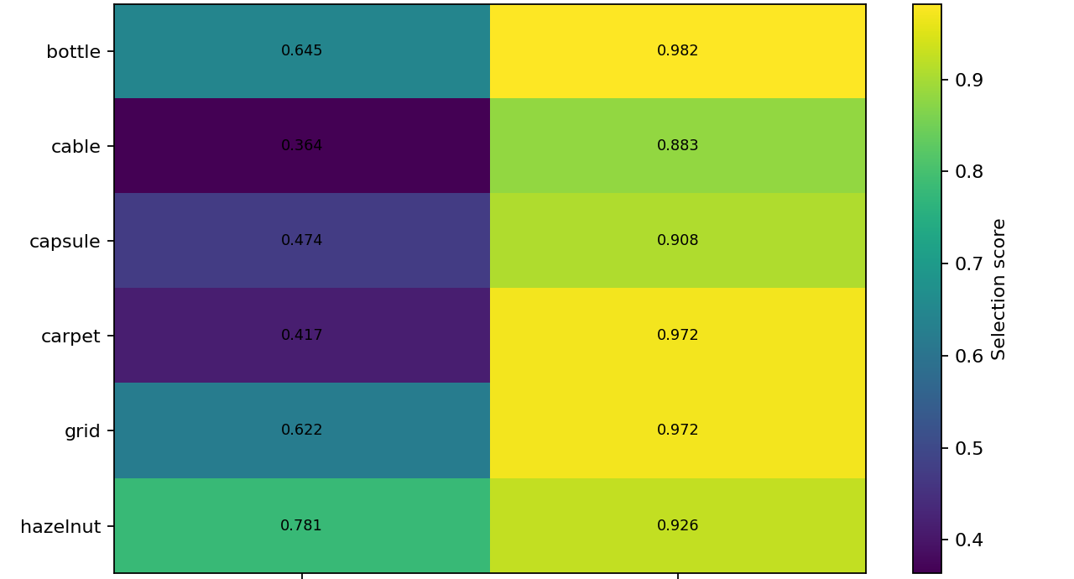
5. 실험 결과: 6개 category 모두 PatchCore가 최고 성능
평균 selection score 0.940, AutoEncoder 0.550 대비 큰 차이
PatchCore 평균 Accuracy
PatchCore 평균 F1
PatchCore 평균 AUROC
PatchCore 평균 Selection
0.874
0.904
0.967
0.940
AutoEncoder 평균 selection score: 0.550
결론: PatchCore는 image-level 성능과 pixel-level localization 모두 우수
DefectVision-AD | 김준섭 | 2026.06.16 | 6/8
Notes:
발표 대본(약 40초) 실험 결과는 명확했습니다. 6개 category 평균 기준으로 PatchCore는 accuracy 0.874, F1 0.904, AUROC 0.967, Pixel AUROC 0.960을 기록했습니다. 반면 AutoEncoder는 평균 selection score가 0.550으로 낮았습니다. 특히 AutoEncoder는 precision은 높은 경우가 있었지만 recall이 낮아 실제 불량을 놓치는 문제가 있었습니다. 오른쪽 heatmap 그래프에서도 모든 category에서 PatchCore가 가장 높은 selection score를 보였습니다. 최종적으로 bottle, cable, capsule, carpet, grid, hazelnut 6개 모두 PatchCore가 최고 모델로 선택되었습니다. 예상 Q&A 메모 Q. 왜 PatchCore가 AutoEncoder보다 좋았나요? A. AutoEncoder는 복원 오차만 사용하기 때문에 결함도 어느 정도 복원해버릴 수 있습니다. 반면 PatchCore는 pretrained ResNet feature를 기반으로 정상 patch와의 거리를 비교해 더 세밀한 차이를 잡을 수 있었습니다.

Slide 7
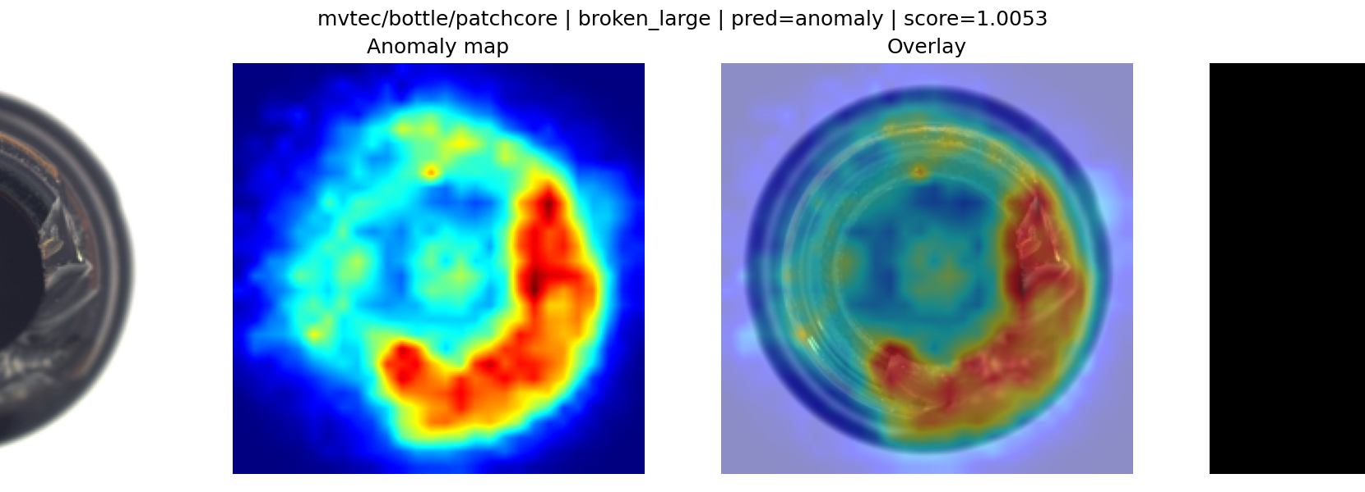
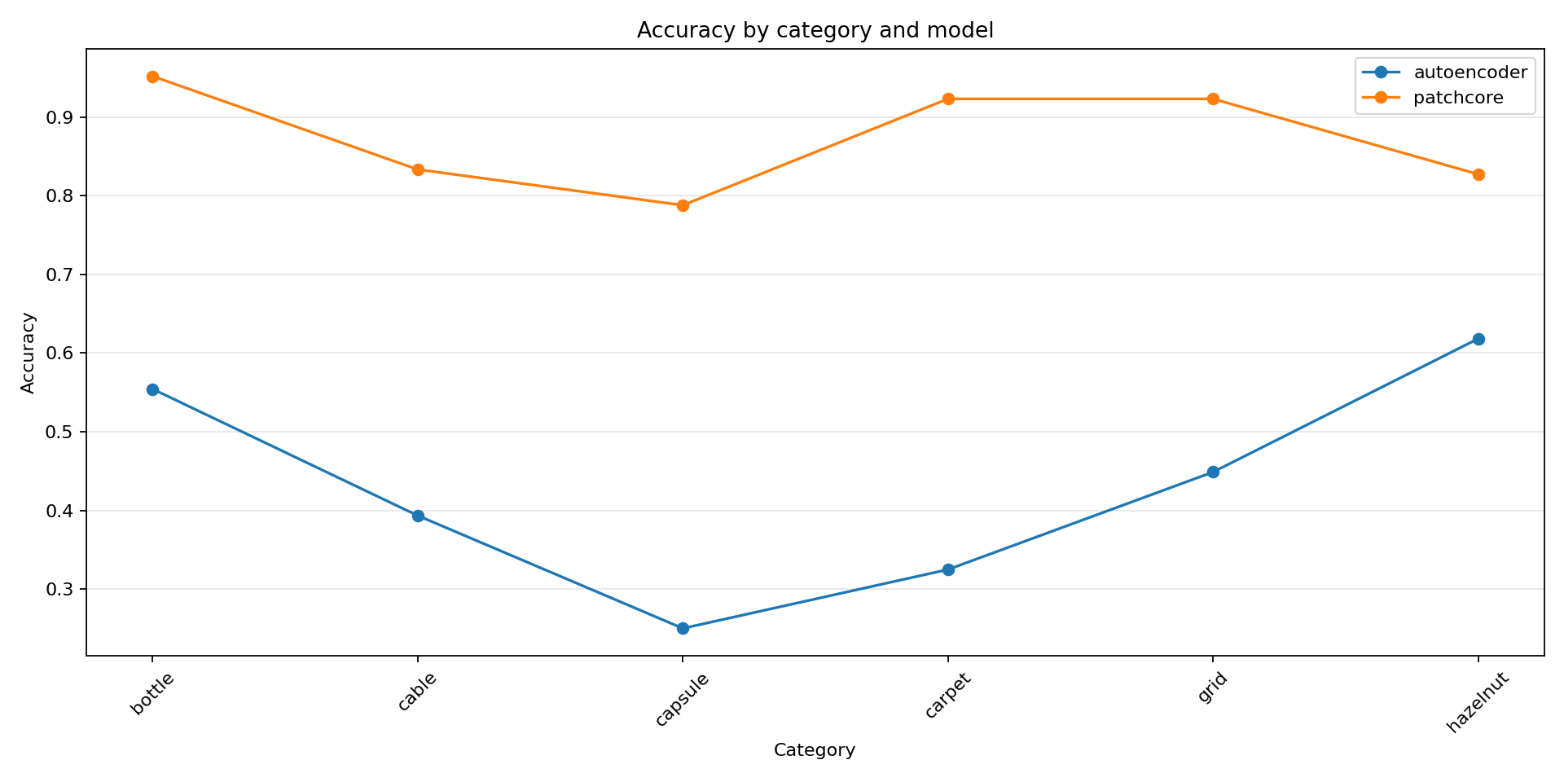
6. 시각화·배포: Heatmap 결과를 Streamlit에서 바로 확인
README용 PNG/CSV 산출물과 EC2 배포용 Streamlit 앱 구성
Streamlit 데모 기능
1. 성능 대시보드: 결과표와 그래프 표시 2. category별 랜덤 test image 10개 제공 3. 이미지 선택 시 정상/불량 즉시 예측 4. anomaly score, threshold, heatmap overlay 표시 5. AWS EC2 + deploy bundle로 배포
산출물
all_results.csv · leaderboard.csv · best_by_category.csv
fig_*.png · sample panel images · model_registry.json
DefectVision-AD | 김준섭 | 2026.06.16 | 7/8
Notes:
발표 대본(약 25초) 결과는 README와 Streamlit 데모에 사용할 수 있도록 CSV와 PNG로 저장했습니다. 왼쪽은 실제 test image에 대해 원본, anomaly map, ground truth, heatmap overlay를 함께 보여주는 예시입니다. Streamlit 앱에서는 category를 선택하면 학습에 사용하지 않은 test 이미지 중 랜덤 10개를 보여주고, 사용자가 하나를 선택하면 해당 이미지가 정상인지 불량인지 바로 확인할 수 있습니다. 배포는 GitHub repo와 Google Drive deploy bundle을 EC2에서 실행하는 방식으로 구성했습니다. 예상 Q&A 메모 Q. 직접 업로드한 이미지도 추론 가능한가요? A. 현재 최종 데모는 test sample 선택 방식입니다. 향후 개선 방향으로 사용자가 직접 이미지를 업로드해 추론하는 기능을 추가할 수 있습니다.

Slide 8
결론 및 Q&A
DefectVision-AD는 정상 데이터 중심 학습으로 정상/불량 분류와 결함 위치 시각화를 구현했습니다.
최종 데이터
MVTec AD 6개 category
최고 모델
6개 category 모두 PatchCore
주요 성능
PatchCore 평균 selection score 0.940
배포 결과
Streamlit + AWS EC2 데모 구성
개선 방향
전체 15개 category, VisA, inference time 평가
감사합니다. 질문 받겠습니다.
DefectVision-AD | 김준섭 | 2026.06.16 | 8/8
Notes:
발표 대본(약 30초) 정리하면, DefectVision-AD는 MVTec AD 6개 category를 대상으로 정상 데이터 중심 결함 이상탐지를 구현한 프로젝트입니다. AutoEncoder와 PatchCore-style 모델을 비교했고, 최종적으로 모든 category에서 PatchCore가 가장 높은 selection score를 보였습니다. 또한 결과를 단순 수치로만 남기지 않고 heatmap 이미지, README 그래프, Streamlit 데모까지 연결했습니다. 한계로는 전체 MVTec 15개 category와 VisA까지 확장하지 못한 점, inference time을 정량 지표에 포함하지 못한 점이 있습니다. 이상으로 발표를 마치겠습니다. 질문 받겠습니다. 예상 Q&A 1분 답변 메모 Q1. 왜 MVTec 6개 category만 사용했나요? A1. AutoEncoder 장기 학습과 PatchCore memory bank 생성 시간이 길어서 전체 15개를 모두 돌리기 어려웠습니다. 대신 객체형과 texture형이 섞이도록 6개를 선정했습니다. Q2. PatchCore가 모든 category에서 좋은 이유는 무엇인가요? A2. pretrained ResNet18 feature를 사용해 정상 patch와 테스트 patch의 거리를 비교하기 때문에 단순 복원 오차보다 미세한 feature 차이를 잘 잡았습니다. Q3. Threshold는 어떻게 정했나요? A3. train 정상 이미지 score의 95 percentile을 사용했습니다. 정상 데이터 중 높은 score 일부까지 정상 범위로 보고, 그 이상을 이상으로 판단하는 방식입니다. Q4. Accuracy만 보면 안 되는 이유는 무엇인가요? A4. 이상탐지는 정상/불량 데이터 비율이 불균형할 수 있어 Accuracy가 높아도 실제 불량을 놓칠 수 있습니다. 그래서 F1, AUROC, Pixel AUROC를 함께 평가했습니다. Q5. 실제 서비스로 확장하려면 무엇이 필요할까요? A5. 전체 category 학습, inference time 측정, memory 사용량 최적화, 사용자가 직접 이미지를 업로드하는 기능, 그리고 운영 환경에서의 threshold 재조정이 필요합니다.

